Slide 1
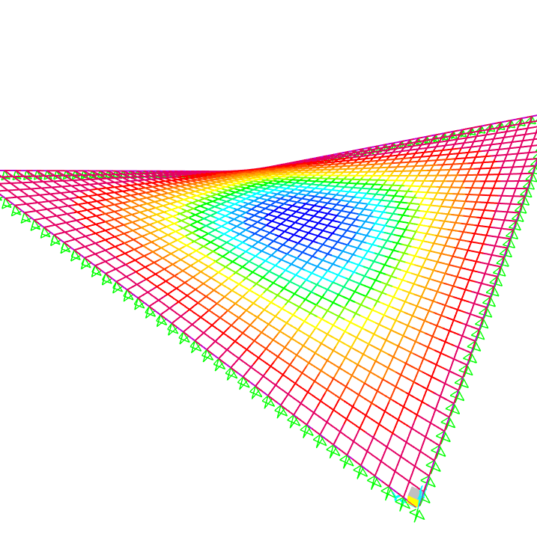
力密度法结构找形研究与实现
April 30, 2022
Notes:
The “presenter/Client/Venue” fields are not all required for all presentations. Use as required. For example, if you are presenting at a professional society meeting, include in the “venue” slot the name of the meeting, location and date:
2020 NCSEA Structural Engineering Summit, Las Vegas
And there is, logically, no client. If you are presenting to a client, there is no need to list a venue.

Slide 2
内容
力密度法介绍
找形流程
样例展示（轮辐式张拉屋盖）
结论和下一步工作

Slide 3
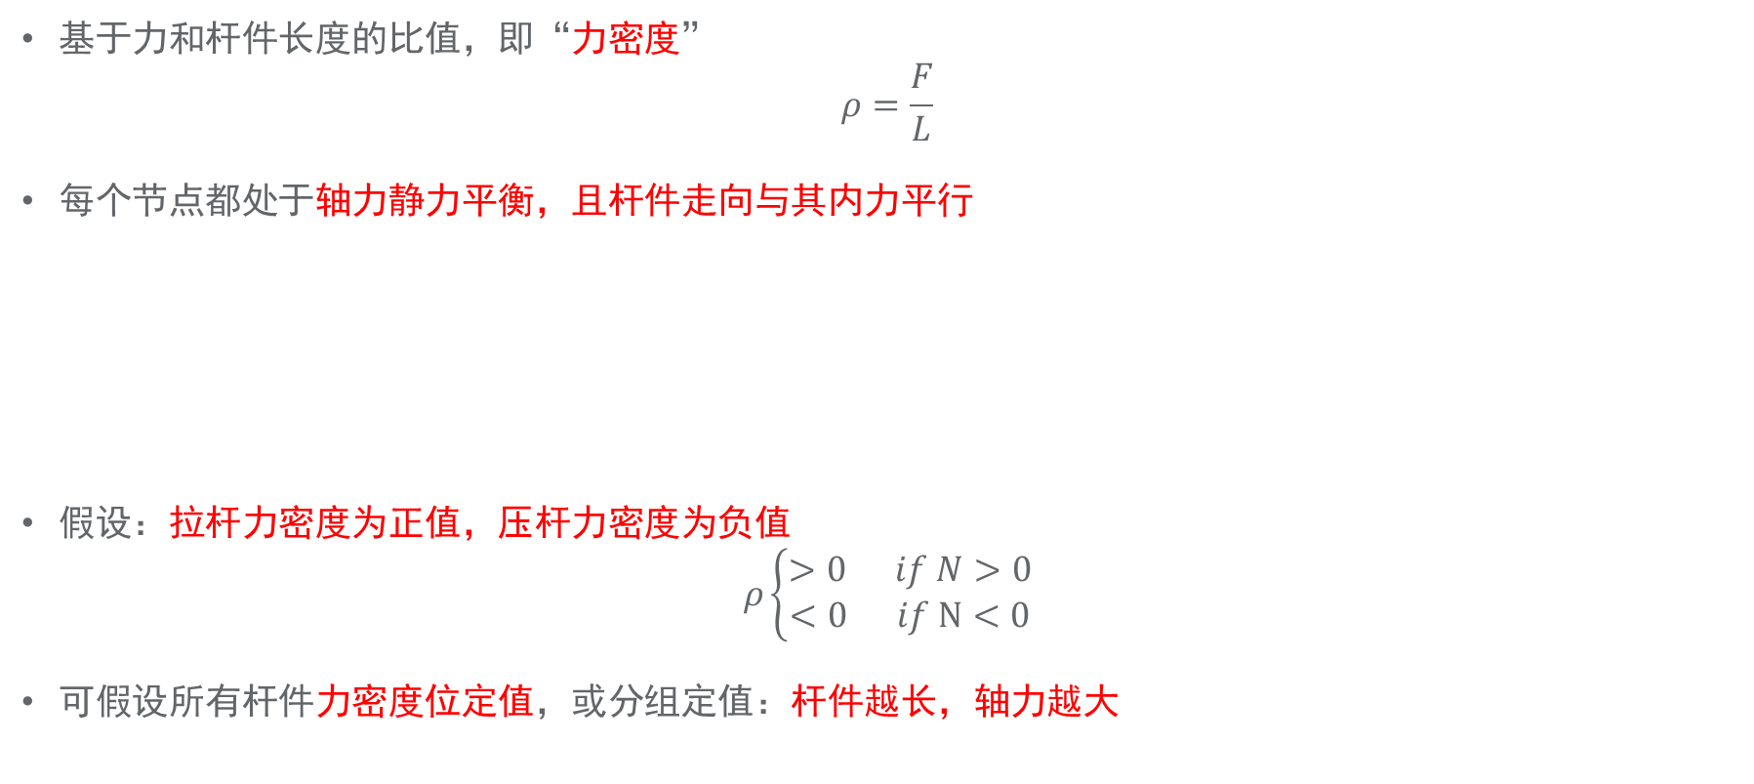
力密度法介绍
基于力和杆件长度的比值，即“力密度”
$$ρ=\frac{F}{L}$$
每个节点都处于轴力静力平衡，且杆件走向与其内力平行
假设：拉杆力密度为正值，压杆力密度为负值
$$ρ\left\{\begin{aligned}>0 if N>0 \\ <0 if N<0\end{aligned}\right.$$
可假设所有杆件力密度位定值，或分组定值：杆件越长，轴力越大

Slide 4
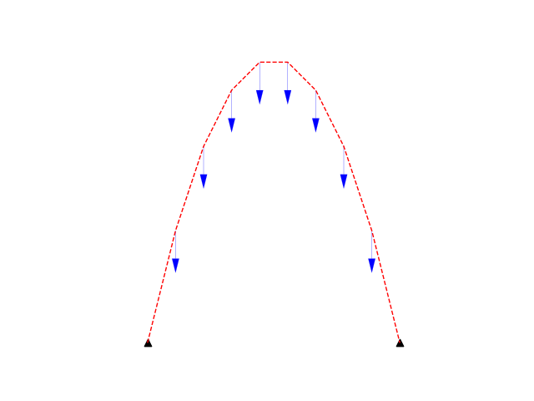
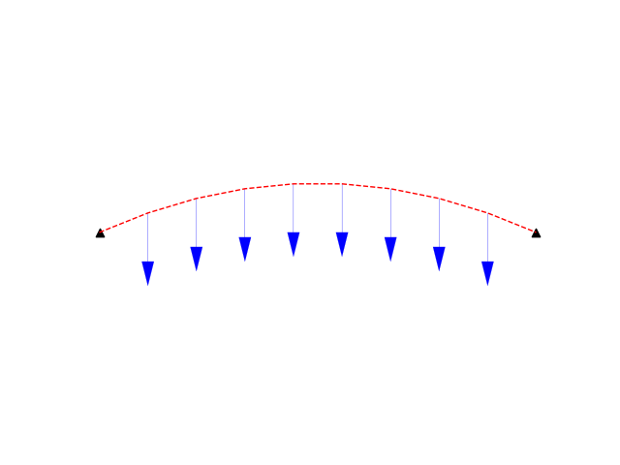
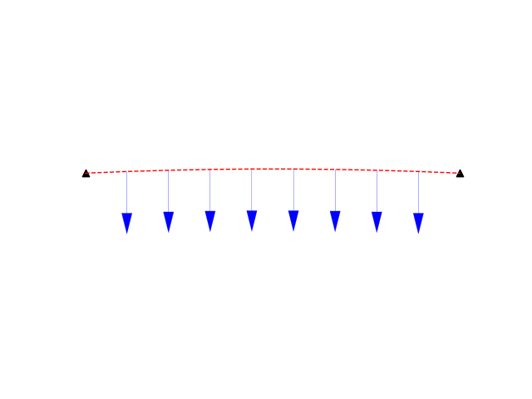
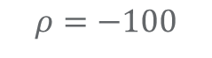
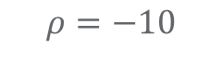
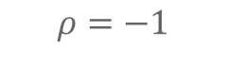
力密度法介绍
整体力密度越大，结构矢量高越小；反之整体力密度越小，结构矢高越大
$$ρ=−1$$
$$ρ=−10$$
$$ρ=−100$$

Slide 5
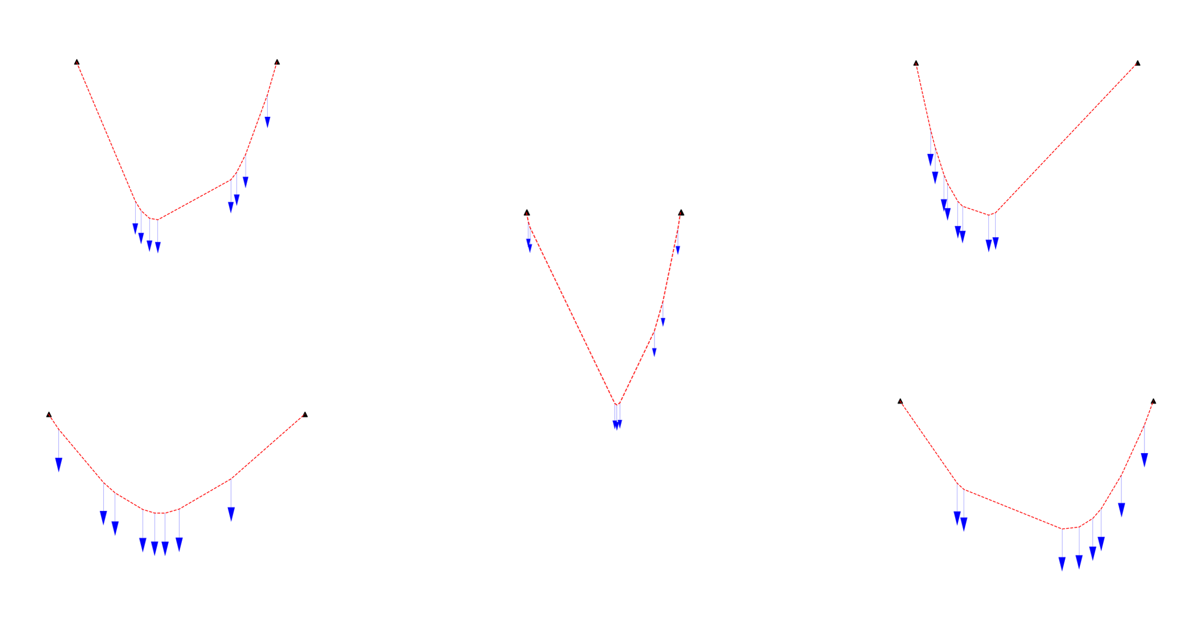
力密度法介绍
与某节点相连的杆件，力密度越大的杆件长度越小，力密度越小的杆件长度越大

Slide 6
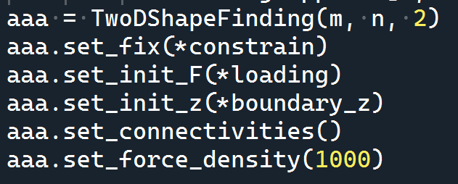
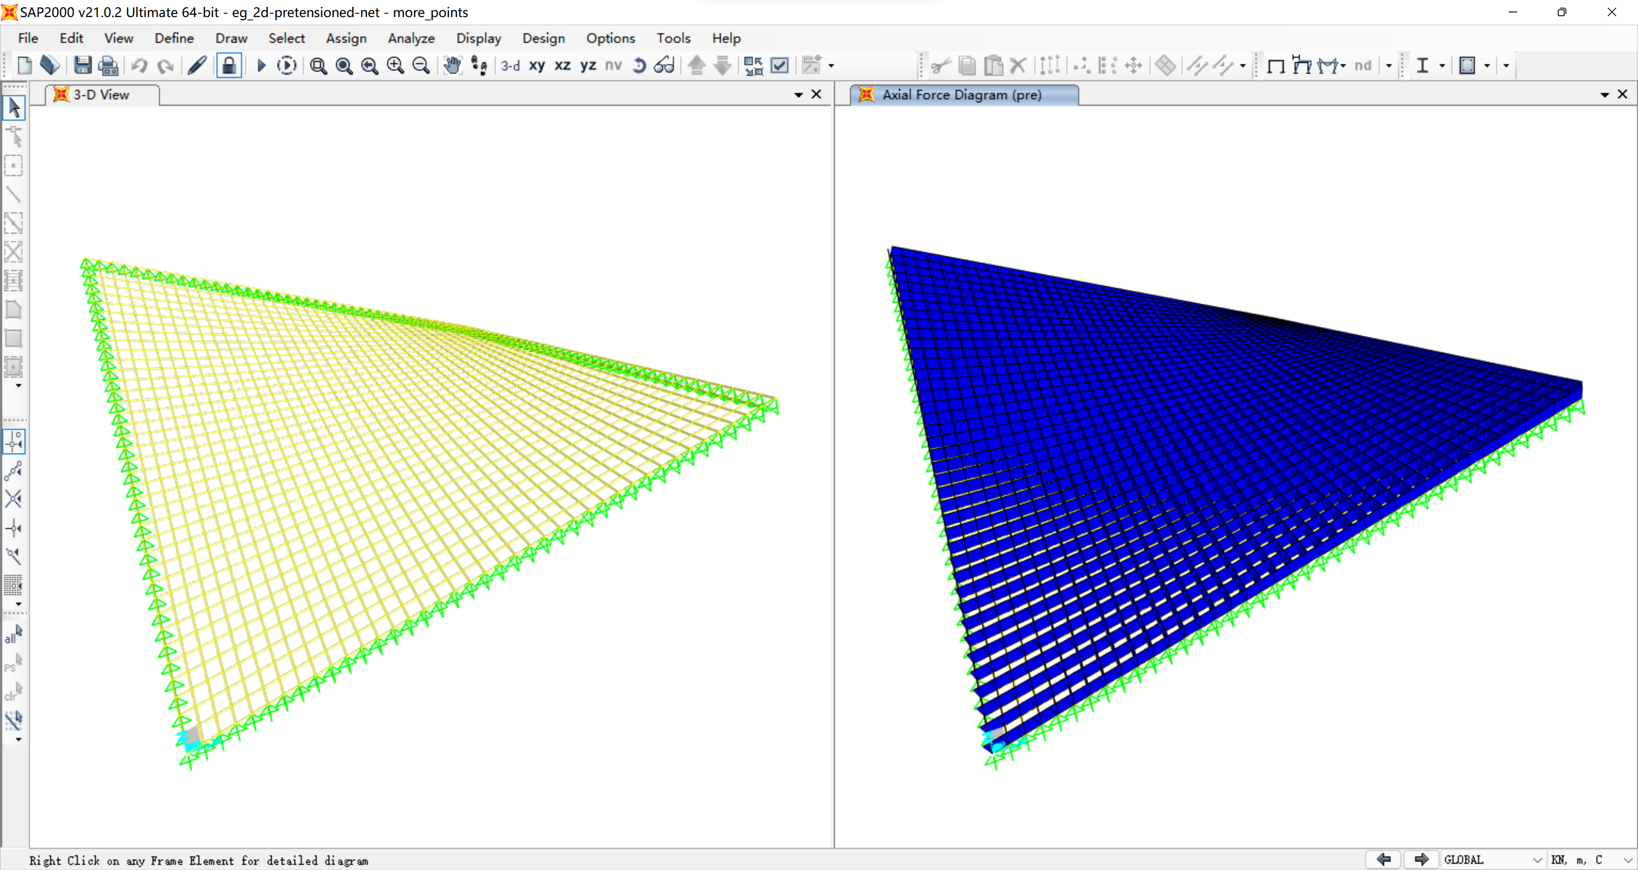

找形流程
采用自编Python程序实现
输入：网格定义、边界约束、初始荷载、初始节点位置、力密度值 or SAP2000初始模型
输出：符合静力平衡的新节点位置和杆件内力
OR

Slide 7
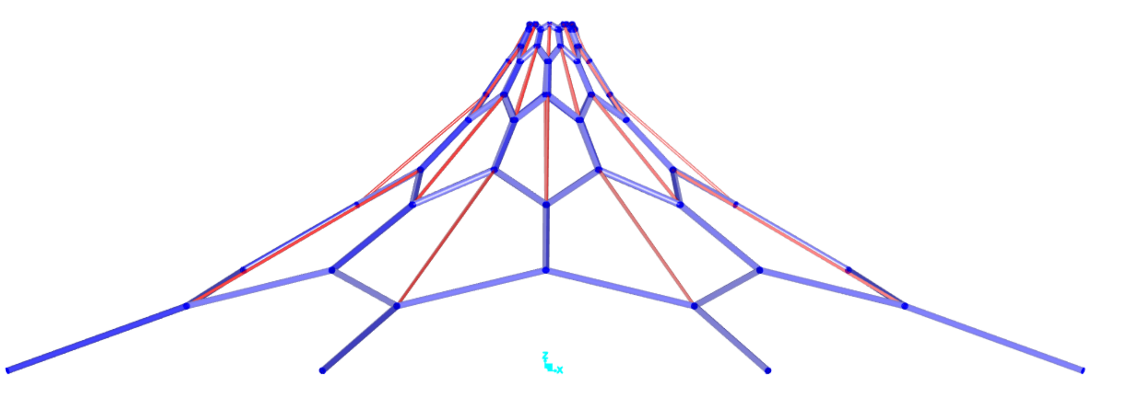
找形流程
可在SAP2000中对构件进行分组，指定不同的材料属性、截面和力密度值
拉索：
JTGD62 fpk1470
Φ50
ρ = 1
压杆：
Q345
Φ100
ρ = -10

Slide 8
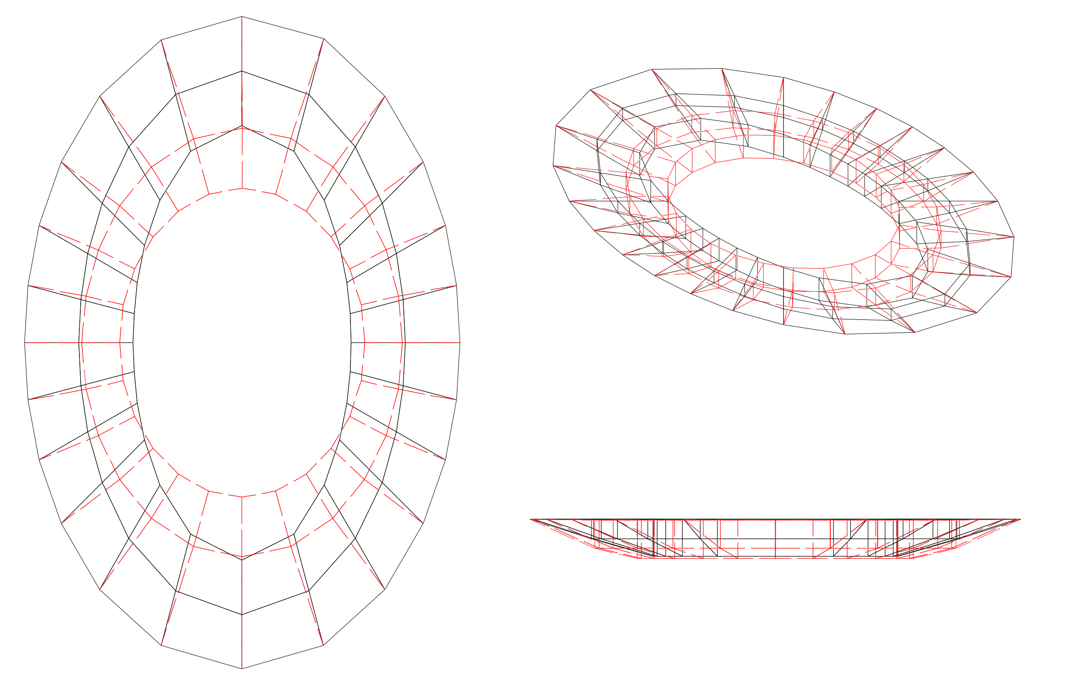
样例展示——轮辐式张拉屋盖
初始形状为同心椭圆
外环300mx200m
内环200mx100m，矢高15m
径向索为直线
找形后
外环为制作，形状不变
内环142mx112m，矢高15.6m
径向索为下凸折线，更加合理
初始形状
找形后形状

Slide 9
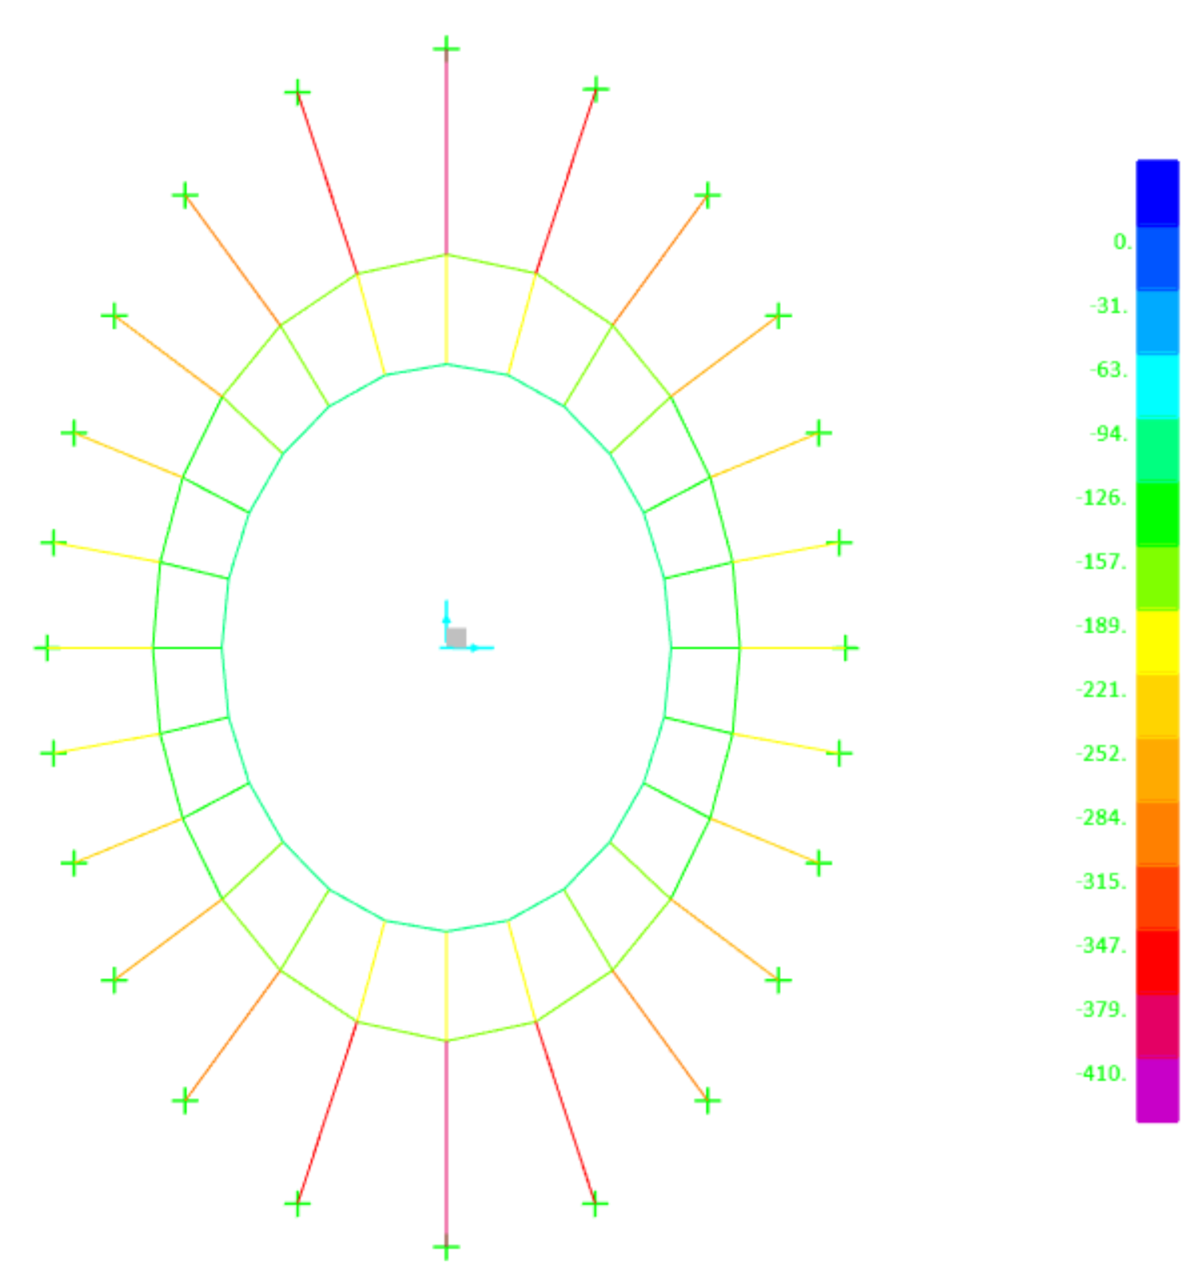
样例展示——轮辐式张拉屋盖
等效降温法初始温度的施加
程序自动反算后输入到SAP2000
长轴向温度值最大大，短轴温度适当降低
中环索温度较低，内环索为最低

Slide 10
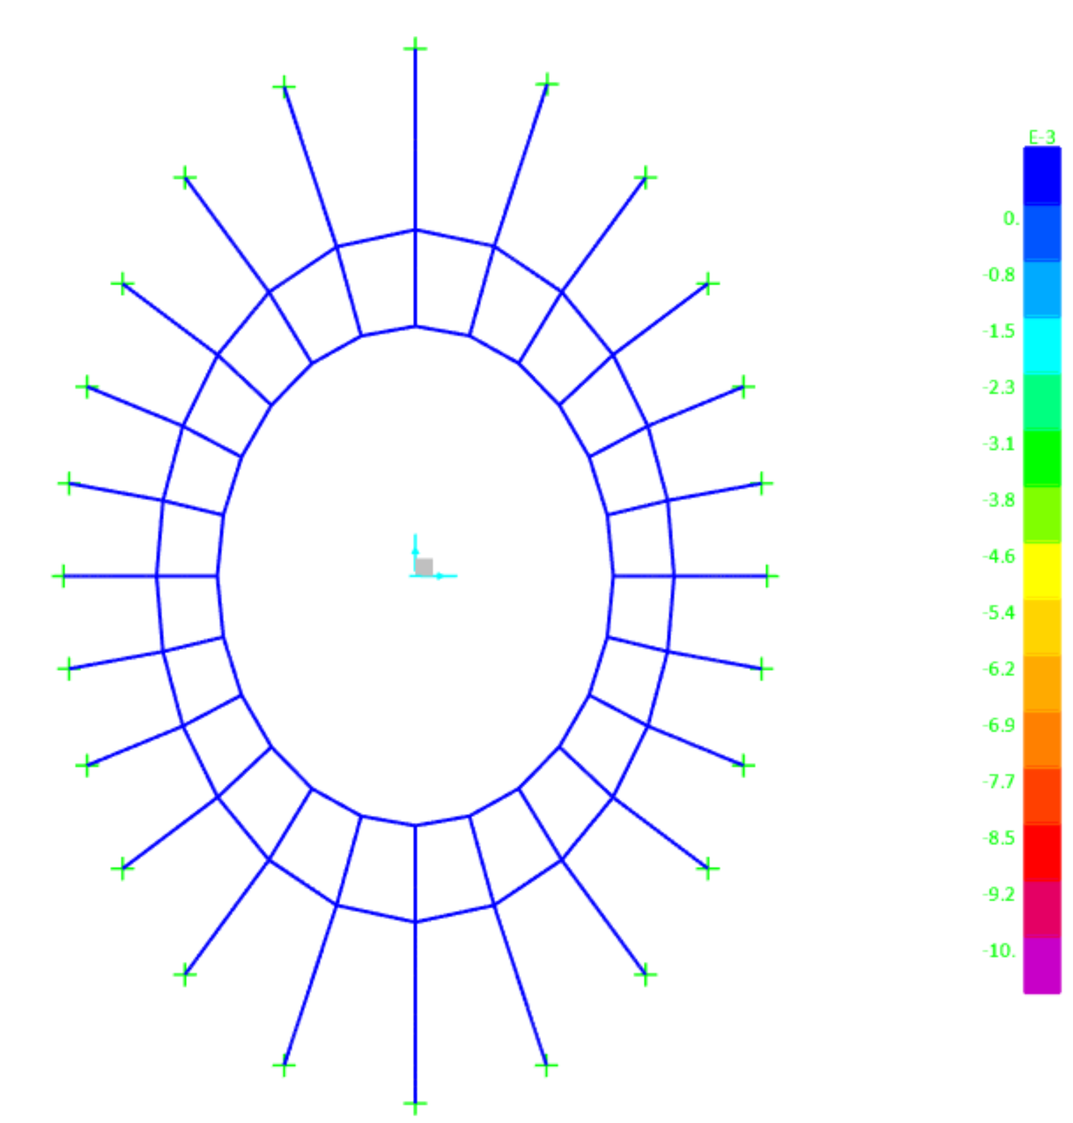
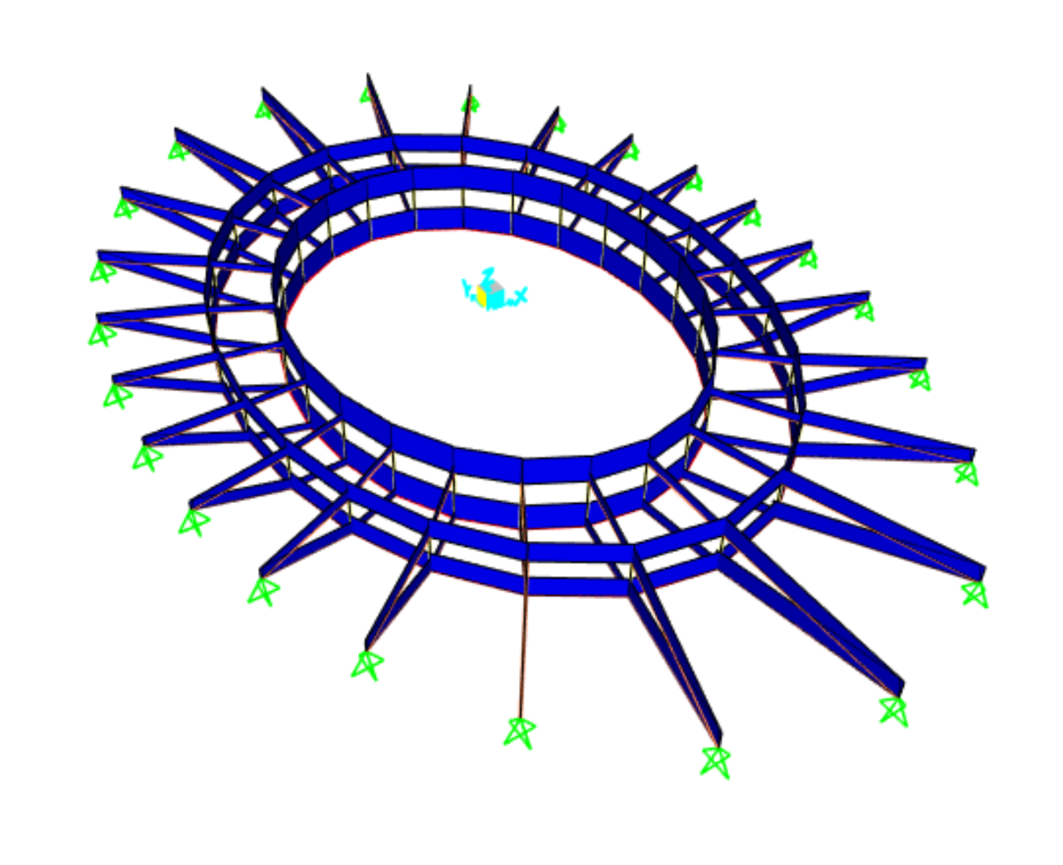
样例展示——轮辐式张拉屋盖
初始工况下变形为0
所有索均受拉

Slide 11
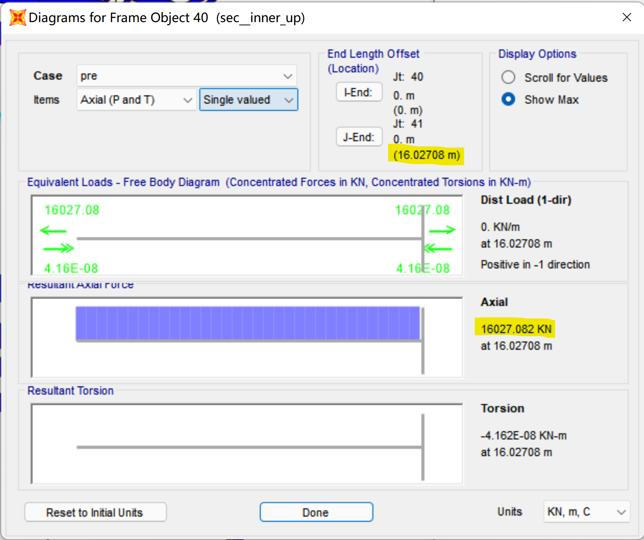

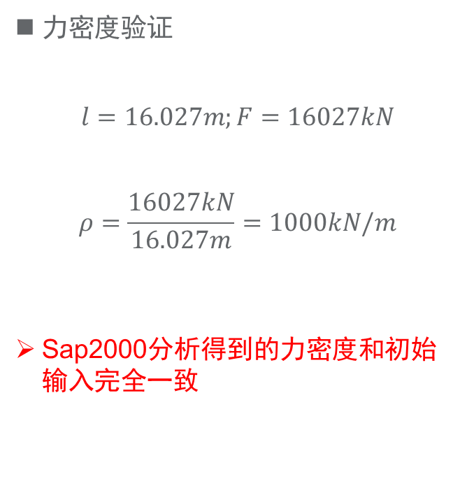
样例展示——轮辐式张拉屋盖
力密度验证
$$l=16.027m;F=16027kN$$
$$ρ=\frac{16027kN}{16.027m}=1000kN/m$$
Sap2000分析得到的力密度和初始输入完全一致

Slide 12
结论和下一步工作
经过算例验证，本程序找到的结构形状是正确的
若初始形状和最终形状差异较大，造成最终形状自重增加较多，故下一步会研究自重作用下迭代找形
针对广州体育场的建议：
因上弦形状固定，可将上弦转化为点荷载进行下弦拉索的找形
下弦形状确定后，进行上下弦模型组装和分析
可能需多轮迭代，得到最终的屋盖形状

Slide 13
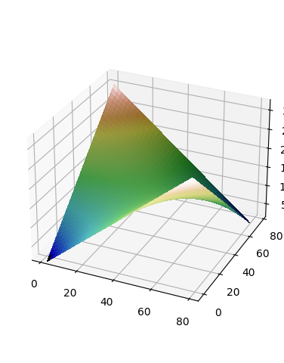
Thank you
Contact info
Hhuang@ThorntonTomasetti.com

